Slide 1


UNIVERSIDAD AUTÓNOMA DEL ESTADO DE MÉXICO
FACULTAD DE CIENCIAS DE LA CONDUCTA
“PROYECTABLES: DIAPOSITIVAS para la unidad de aprendizaje:
PROTECCIÓN CIVIL”
LICENCIATURA EN TRABAJO SOCIAL
Núcleo de formación: Sustantivo
CLAVE L00845
UNIDAD DE COMPETENCIA 4
4.1-RELACIÓN DE LA PROTECCIÓN CIVIL Y EL TRABAJO SOCIAL
4.2 FUNCIONES y ACCIONES DEL TRABAJO SOCIAL ANTES, DURANTE Y DESPUÉS DE UN DESASTRE.
LIC. JUANA ROSENDO FRANCISCO
TOLUCA, MÉXICO, SEPTIEMBRE 2015

Slide 2
PRESENTACIÓN
Esta Unidad de Aprendizaje forma parte del núcleo Sustantivo Profesional del Plan de estudios Flexible de la Licenciatura de Trabajo Social, misma que tiene un carácter obligatorio porque contiene elementos que le permiten al alumno contar con un contenido real de la explicación y aplicación del Trabajo Social.

Slide 3
El ser humano, desde sus orígenes ha estado expuesto a la acción de desastres de origen natural o humano, que lo hacen vulnerable en su vida y en sus bienes materiales, por lo cual es necesario tomar medidas de protección civil encaminadas a salvaguardar, antes, durante o después de un desastre.

Slide 4
Estas medidas de protección son necesarias en la educación de cualquier sociedad, para que actúen en forma ordenada, participativa y sistemática frente a cualquier contingencia.

Slide 5
La protección civil es una función que debe ser promovida por el estado, la sociedad y por diversos profesionales que transmitan por medio de determinadas acciones y de ser posible de un conocimiento científico la reducción de los efectos destructivos de los desastres.

Slide 6
En este sentido es importante señalar la labor del trabajador social para responder en forma rápida y solidaria en la ayuda hacia aquellas personas que quedaron en desventaja social al sufrir daños por la acción de un desastre.

Slide 7
PROPÓSITOS
GENERAL
Analizará la problemática de las calamidades naturales y sociales.
PARTICULAR
Dispondrá de habilidades técnicas para promover sistemas de protección civil.

Slide 8
TEMARIO
UNIDAD DE COMPETENCIA 1
Conceptos Básicos.
Objetivos:
- Conocer el surgimiento, leyes y subprogramas de la protección civil.
- Analizar el campo de acción de protección civil.

Slide 9
1.1. Antecedentes de la Protección Civil.
1.2. Tipos de desastres.
UNIDAD DE COMPETENCIA 2
Los Subprogramas de la Protección Civil.
Objetivo: Conocer los Subprogramas de la protección civil: prevención, auxilio y restablecimiento.

Slide 10
2.1 El Subprograma de Protección Civil (prevención).
2.2 El Subprograma de Auxilio.
2.3 El Subprograma de Restablecimiento.
2.4 Plan de emergencia.

Slide 11
UNIDAD DE COMPETENCIA 3
Leyes, reglamentos y autoridades de protección civil.
Objetivos:
- Analizar el surgimiento y aplicación de las leyes y reglamentos de la protección civil.
- Determinar las funciones de las autoridades de protección civil.

Slide 12
3.1 Decretos presidenciales, Ley general de protección civil.
3.2 Autoridades de protección civil, SINAPROC, Dirección de Protección Civil Estatal y Municipal.

Slide 13
3.3 Protección Civil Universitaria (UAEMEX).
3.4 Protección Civil de la FACICO.
3.5 Plan familiar de Protección Civil.

Slide 14
UNIDAD DE COMPETENCIA 4
El Trabajador Social y la Protección Civil.
Objetivos:
- Analizar la participación del Trabajador Social en campañas de protección civil
- Comparar los objetivos de la protección civil con los objetivos del trabajo social.

Slide 15
4.1 Relación de la protección civil y el Trabajo Social.
4.2 Funciones y Acciones del Trabajo Social antes, durante y después de un desastre.
  4.3 Planes internos de Protección Civil.

Slide 16
UNIDAD DE COMPETENCIA 5
El Fondo Nacional de Desastres (FONDEN).
Objetivos:
- Conocer cuándo se debe de aplicar el FONDEN.
- Determinar las funciones de las autoridades en la aplicación del FONDEN

Slide 17
5.1 El FONDEN.
5.2 Aplicación del FONDEN con apoyo de Trabajo Social.

Slide 18
4.1 RELACIÓN DE LA PROTECCIÓN CIVIL Y EL TRABAJO SOCIAL

Slide 19
DEFINICIÓN Y CONCEPTO DE PROTECCIÓN CIVIL
“Es el conjunto de actividades coherentes encaminadas a responder a una serie de necesidades que nos impone la sociedad, en caso de la ocurrencia de fenómenos destructivos y que impacten el entorno social, con el fin de proteger a las personas y sus bienes” (SINAPROC, 2005).

Slide 20
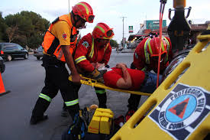
Protección Civil es la unidad fundamental encaminada a salvaguardar la vida de todo ser humano y sus bienes materiales a través de acciones que reduzcan o eliminen la pérdida de vidas humanas.

Slide 21
Podemos concluir que la Protección Civil es una función de la sociedad y del Estado encaminada a salvaguardar la vida y los bienes de las personas que fueron afectadas por un desastre natural o humano.

Slide 22
Como se ha mencionado, existen diversas definiciones y conceptos de Protección Civil, todas convergen en un mismo punto encaminadas a la prevención, protección y salvaguardar la integridad física y los bienes materiales de la sociedad.

Slide 23
OBJETIVOS DE PROTECCIÓN CIVIL
-Aplicar oportunamente las medidas preventivas o asistenciales destinadas al salvamento, protección, auxilio de personas y bienes afectados por una catástrofe.
-Realizar de forma oportuna los trabajos necesarios de reparación, recuperación y reconstrucción de lo dañado.

Slide 24
-Fomentar la cooperación y solidaridad humana, con fines de mejorar los niveles físicos, morales, así como materiales de las personas, grupos y de la sociedad que contribuya al salvamento, protección y auxilio de sus miembros en desgracia, cuidando en lo posible de sus bienes en riesgo o participando en su recuperación. (Campos).

Slide 25
FUNCIONES DE PROTECCIÓN CIVIL

Slide 26
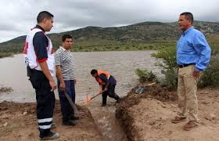
1.- Diagnosticar los fenómenos previsibles y zonas de riesgo que pongan en peligro la integridad de la población así como sus bienes materiales.

Slide 27
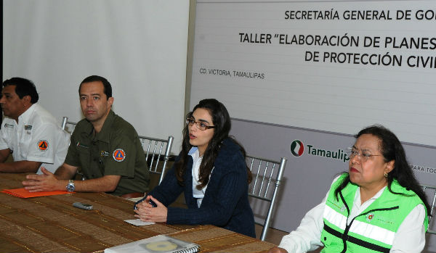
2.- Diseñar planes y programas específicos de seguridad social los cuales deben estar dirigidos a toda la población.

Slide 28
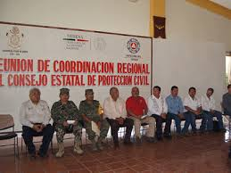
3.- Coordinarse con autoridades federales, estatales, municipales, institucionales, etc. con la finalidad de trabajar conjuntamente en una misma dirección.

Slide 29
RELACIÓN DE LA PROTECCIÓN CIVIL CON TRABAJO SOCIAL

Slide 30
El Trabajo Social (T.S.), es una disciplina de las Ciencias Sociales cuyo objeto de intervención es la problemática social, por ello, las funciones y acciones de los profesionales del Trabajo Social van encaminadas al mejoramiento de las personas en situación de riesgo.

Slide 31
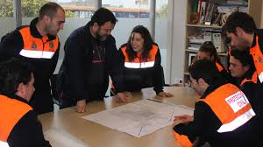
La relación de T. S. con Protección Civil es el detectar las necesidades básicas del hombre creando así el mejoramiento de su bienestar.

Slide 32
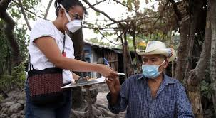
El Trabajador(a) Social será capaz de detectar, evaluar y priorizar las necesidades fundamentales del individuo y grupos sociales.

Slide 33
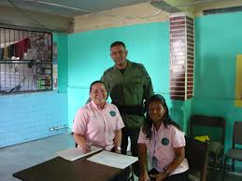
Así como de elaborar programas que permitan la promoción comunitaria e implementar un plan para mejorar el bienestar de la gente basado en la identificación de los problemas (Ander-Egg).

Slide 34
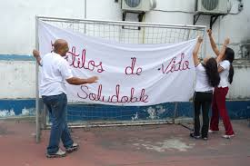
La acción preventiva del Trabajador Social tiende a actuar sobre causas inmediatas de los problemas específicos.

Slide 35
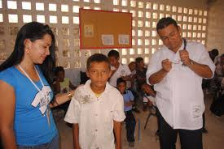
Su propósito es el evitar o reducir la aparición, agravamiento o extensión de los problemas sociales que pueden ser atendidos, corregidos, o resueltos mediante las acciones propias del Trabajador Social.

Slide 36
La intervención profesional en áreas emergentes se caracteriza por dar respuesta inmediata a situaciones provocadas por fenómenos naturales o por error humano por lo que existen estrategias preventivas para mejorar la calidad de vida.

Slide 37
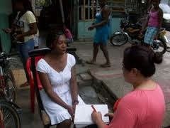
MÉTODOS DE TRABAJO SOCIAL
1.- CASO

Slide 38
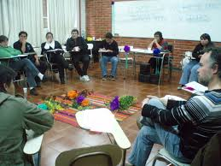
2.- GRUPO

Slide 39
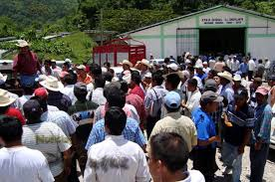
3.- COMUNIDAD

Slide 40
4.2 FUNCIONES Y ACCIONES DEL TRABAJO SOCIAL ANTES, DURANTE Y DESPUÉS DE UN DESASATRE.

Slide 41
Las funciones se realizan mediante la distribución y prestación de los bienes y servicios con fines de asistencia, socorro, prevención, rehabilitación y promoción, por lo que cabe señalar que sus funciones y acciones serán las siguientes:

Slide 42
INVESTIGACIÓN
1. Investigar y diagnosticar las situaciones sociales del individuo o comunidades.
2. Realizar un análisis de la problemática social de la zona geográfica. (Ander-Egg).

Slide 43
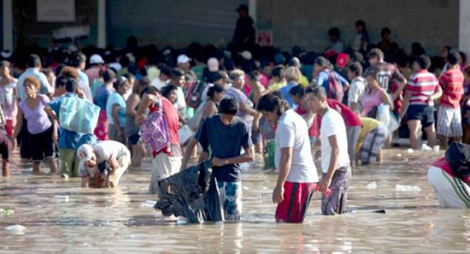
3. Elaborar estudios sociales para valorar a los damnificados en caso de recuperación de un desastre.
4. Detección de necesidades y requerimientos de los damnificados.

Slide 44
5. Acciones de localización de personas extraviadas o desaparecidas.
6. Sistematización sobre experiencias y situaciones de desastre hacia la formulación de medidas y estrategias. (Sánchez, R.).

Slide 45
7. Apoyo informativo que tiene como finalidad, proporcionar información y capacitación con carácter de conocimiento que puedan resolver los problemas.
8. Diseñar y realizar investigación aplicada, recopilando y analizando datos para diagnosticar necesidades y problemáticas sociales. (Ander-Egg).

Slide 46
GESTIÓN SOCIAL
1. Organización de albergues en la etapa de recuperación.
2. Coordinación de los recursos institucionales.
3. Diseño de estrategias de atención integral a damnificados.

Slide 47
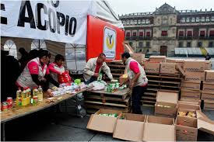
4. Gestión de infraestructura, técnica y de atención especializada.
5. Acopio y distribución de apoyos locales, nacionales e internacionales.

Slide 48
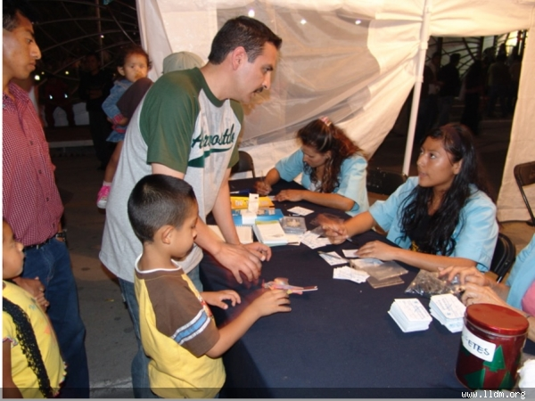
6. Implementación de mecanismos de control administrativo de recursos materiales y humanos.

Slide 49
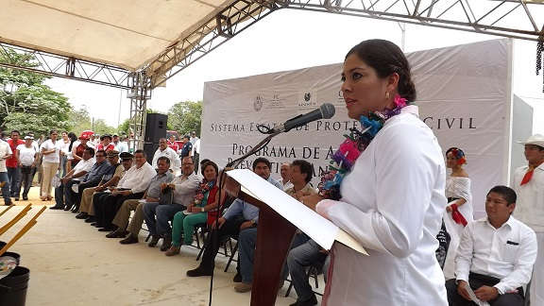
7. Reportes sistemáticos y continuos sobre la situación de desastre tanto a autoridades como a los medios masivos de comunicación y a la sociedad civil (Ander-Egg).

Slide 50
ORIENTACIÓN Y ORGANIZACIÓN
Organización y coordinación de iniciativa ciudadana.
2. Orientación y adiestramiento del personal institucional voluntario.

Slide 51
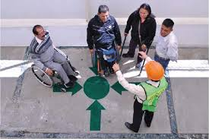
3. Orientación de medidas preventivas en torno a situaciones de riesgo o desastre (Sánchez, R.).

Slide 52
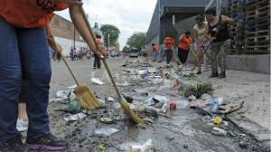
4. Orientar a la gente para organizar sus actividades con miras a las consecuencias de determinados objetivos tendientes a la resolución de problemas y a la satisfacción de necesidades. (Ander-Egg).

Slide 53
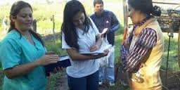
ASISTENCIA
1. Canalización y seguimiento de casos específicos.
2. Acciones de localización de personas extraviadas o desaparecidas.

Slide 54
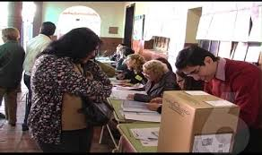
3. Guarda y custodia de bienes.
4. Apoyo a trámites legales (Sánchez, R.).

Slide 55

5. Apoyo emocional expresando en diferentes formas de sostén afectivo a personas que afrontan situaciones que les afecten emocionalmente o anímicamente.

Slide 56
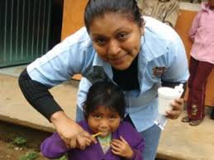
6. Ofrece servicios de sostén y ayuda a personas en estado de dependencia, especialmente las que están en situación de emergencia o de marginación social.

Slide 57
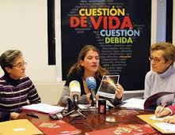
7. Elaborar e impulsar conjuntamente con los grupos y entidades, campañas de mentalización y sensibilización sobre los problemas existentes. (Ander-Egg).

Slide 58
CONCLUSIÓN
Por la importancia que tiene Trabajo Social en la detección, evaluación y dar prioridad a la satisfacción de necesidades de individuos y grupos sociales, el área de Protección Civil, es una excelente oportunidad y reto constante para el profesionista en Trabajo Social.

Slide 59
Debido a que en ella se asume un compromiso irrestricto con la dignidad humana, sobre todo con aquellas personas que se encuentran en desventaja, con una actitud de respeto hacia la cultura y los valores de la población aún cuando estos sean diferentes.

Slide 60
También es capaz de crear y desarrollar modelos de prevención e intervención en la problemática social, diseñar y desarrollar programas de Protección Civil para propiciar la participación y organización de individuos, grupos y comunidades.

Slide 61
Por lo anteriormente expuesto, considero que la labor del Trabajador Social es indispensable dentro del área de Protección Civil, por lo que no debe ser desprotegida y debe formar parte del quehacer profesional en dicha área.

Slide 62
BIBLIOGRAFÍA BÁSICA
1- Arite. S. y Jacquet, M. (2005). El Trabajador Social en situación de emergencia o desastre. Espacio.
2- ADDENDUM. (2003). Licenciatura en Trabajo Social de la Facultad de Ciencias de la Conducta. Aprobado el 28 de agosto de 2003, UAEM.

Slide 63
3- Campos H. Ricardo. (1994). Protección civil algunos aspectos de la organización de un plan de protección civil, coodefensa civil para casos de desastre natural. Toluca, México.
4-CENAPRED. (2012). Diagnóstico de Peligros e identificación de riesgos de desastres en México. Galeana de la O. Silvia. (2004). Taxonomía de las áreas de Intervención del Trabajo Social. México.

Slide 64
5- CENAPRED. (1993). Manual del curso “Taller para un anteproyecto de programa interno”. Manual del curso “Formación de brigadas”. CENTRO NACIONAL DE PREVENCIÓN DE DESASTRES 1993.
6- CENAPRED.(1990). La prevención de los desastres en México. México, CENAPRED de 1990 fascículo 1.
7- Decretos presidenciales de 1986,1989 y 1990

Slide 65
8- Dirección de Desarrollo y Administración de Personal. (1993).
9- Dirección General de Protección Civil. (1993). Manual Curso Básico de Protección Civil. Gobierno del Estado de México.
10- Galeana de la O. Silvia. (2004). Taxonomía de las áreas de Intervención del Trabajo Social. México.
11- GACETA DE GOBIERNO. ( 2013). Ley de Protección Civil del Estado de México.

Slide 66
12- GACETA DE GOBIERNO. (2013). Reglamento de la Ley de Protección Civil del Estado de México
13- Gobierno del Estado de México. Ley y reglamento de protección Civil del Estado de México.
14- de Protección Civil 1990-1994. 29 de mayo de 1991.

Slide 67
15- SECRETARÍA DE GOBERNACIÓN (CENAPRED-DGPC). (1994). Glosario de términos de protección civil.
16- SECRETARÍA GENERAL DE GOBIERNO. (1994). Manual del curso “Formación en protección civil”.
17- U. A. E. M. (1993). Manual de Seguridad y Protección Civil Universitaria.

Slide 68
BIBLIOGRAFÍA Y REFERENCIAS
COMPLEMENTARIAS
1- Arite. S. y Jacquet, M. (2005). El Trabajador Social en situación de emergencia o desastre. Espacio.
2- Arteaga, B. C. (2003). Desarrollo Comunitario. México. UNAM.

Slide 69
3- Campos, H. R. (1994). Protección Civil, algunos aspectos de la organización de un plan de Protección Civil para casos de desastres naturales. México. UAEM.
4- Cázares y Cuevas. (2008). Planeación y evaluación basada en competencias. México. Trillas.

Slide 70
5- Curriculum. (2000). Licenciatura en Trabajo Social de la Facultad de Ciencias de la Conducta de la UAEM.
6- Gobierno del Estado de México. (2007). Guía técnica para la elaboración del programa interno de protección civil. México. G.E.M.

Slide 71
7- Gobierno de la República Mexicana. (2000). Ley General de protección civil. México. G. .R. M.
8- Marques, O. (2009). Desastres y efectos psicosociales y alternativas de intervención. México. UNAM.
9- Olivera, G. R. (2004). Manual de programas internos para responsables de protección civil de la Universidad Autónoma del Estado de México. México. UAEM.

Slide 72
10- Sánchez, R. M. (1999). Manual de Trabajo Social. México. Plaza y Valdés.
11- Sánchez, R. M. (2004). Manual de Trabajo Social. México. Plaza y Valdés.
12- Sistema Nacional de Protección Civil. (1993). Apuntes del Sistema Nacional de Protección Civil (SINAPROC). México. SINAPROC.

Slide 73
13- Sistema Nacional de Protección Civil. (2005). Apuntes del Sistema Nacional de Protección Civil (SINAPROC). México. SINAPROC.
http://www.edomex.gob.mx/protcivil/docs/sismos2006.pdf
http:www.prevenciónyseguridad.org/mx.
helid.digicollection.org/es/d/Jops01s/10.1.4.html
www.sedena.gob.mx/index.php/.../plan-dn-iii-e/ique-es-e/-plan-dn-iii-e 4/01/2014).

Slide 74
DIRECTORIO DE LA FACULTAD DE CIENCIAS DE LA CONDUCTA
DR. En Inv. Psic. Manuel Gutiérrez Romero Director
Mtro. En P. S. Saúl Urcid Velarde Subdirector Académico
Mtra. EN Psic. María Teresa García Rodea Subdirectora Administrativa
M. En C. E. F. Ramón Carlos Dacomba Sánchez Coordinador de la Unidad de Planeación y Evaluación
Mtra. Gabriela Hernández Vergara Coordinadora de Estudios Avanzados
Dra. Aída Mercado Maya Coordinadora de Investigación
Mtra. Angélica García Marbella Coordinadora de Difusión Cultural
Mtro. Alejandro Gutiérrez Cedeño Coordinador de Extensión y Vinculación
Dra. Adelaida Rojas García Coordinadora del Centro de Estudios y Servicios Psicológicos Integrales
Mtra. En E. S. Irma Ortiz Valdez Coordinador de la Licenciatura en Psicología
Dr. En C. S. Jaime Rodolfo Gutiérrez Becerril Coordinador de la Licenciatura en Educación
Mtra. En Ed. Diana Franco Alejandre Coordinadora de la Licenciatura en Trabajo Social
Lic. A. Edwin Román Albarrán Járdon Coordinadora de la Licenciatura en Cultura Física de Deporte
Dr. en Ed. Alfredo Díaz y Serna Cronista

Slide 75
DIRECTORIO DE LA UAEMEX
Dr. en D. Jorge Olvera García
Rector
Dr. En Ed. Alfredo Barrera Baca Secretario en Docencia
Dra. en Est. Lat. Ángeles Ma. del Rosario Pérez Bernal
Secretaria de Investigación y Estudios Avanzados
Dr. en D. Hiram Raúl Piña Libien Secretario de Rectoría
Mtra. en E. P. D. Ivett Tinoco García
Secretaria de Difusión Cultural
Mtra. en C. Ed. Fam. María de los Ángeles Bernal García
Secretaria de Extensión y Vinculación
Mtro. en E. Javier González Martínez
Secretario de Administración
Dr. en C. Pol. Manuel Hernández Luna
Secretario de Planeación y Desarrollo Institucional
Mtra. en A. Ed. Yolanda E. Ballesteros Sentíes
Secretaria de Cooperación Internacional
Dr. en D. José Benjamín Bernal Suárez
Abogado General
Lic. en Com. Juan Portilla Estrada Director General de Comunicación Universitaria
Lic. en T. Jorge Bernaldez García Secretario Técnico de la Rectoría
Mtro. en A. Emilio Tovar Pérez Director General de Centros Universitarios y Unidades Académicas Profesionales
Mtro. en A. Ignacio Gutiérrez Padilla Contralor
Profr. Inocente Peñaloza García
Cronista

